Slide 1
CS224n Review - 2023
Lecture 9~16
2024.08.09
유하영
Notes:
안녕하십니까
저는 서경대학교 컴퓨터공학과에 재학 중인 유하영입니다.
제가 소개 드릴 프로젝트는 졸업작품으로 진행한 것이며
2023년 8월부터 11월까지 약 4개월간 제작하였습니다.
본 프로젝트는 자연어 처리를 기반으로 하여 인간의 심리적 특성을 16가지 성격 유형으로 분류하는 MBTI 검사의 새로운 지표를// 제시하는 것을 목표로 합니다./

Slide 2
Content
BERT
Fine tuning
QA task
Notes:
안녕하십니까
저는 서경대학교 컴퓨터공학과에 재학 중인 유하영입니다.
제가 소개 드릴 프로젝트는 졸업작품으로 진행한 것이며
2023년 8월부터 11월까지 약 4개월간 제작하였습니다.
본 프로젝트는 자연어 처리를 기반으로 하여 인간의 심리적 특성을 16가지 성격 유형으로 분류하는 MBTI 검사의 새로운 지표를// 제시하는 것을 목표로 합니다./

Slide 3
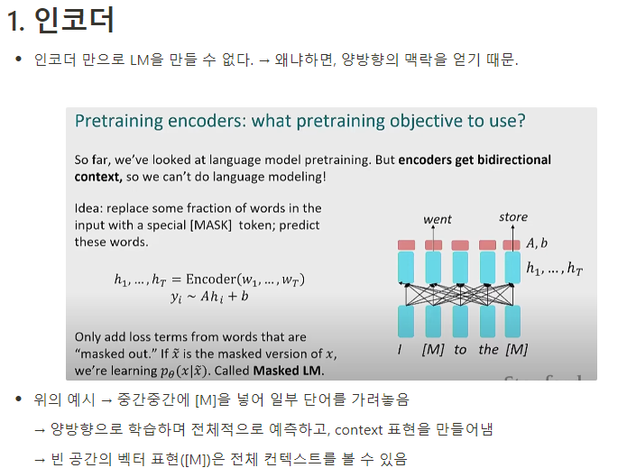
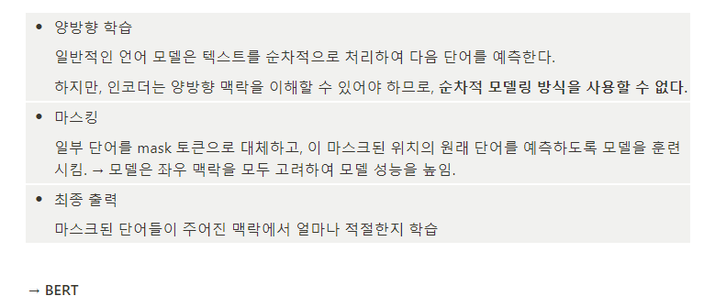
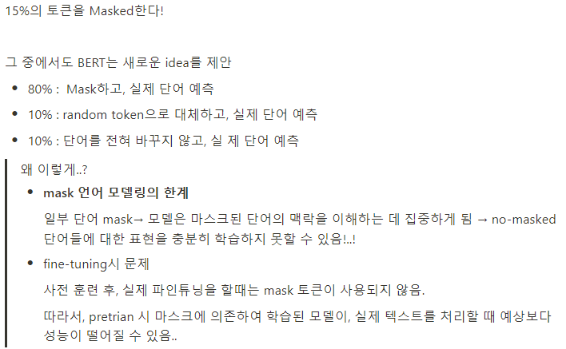
Encoder - BERT

Slide 4
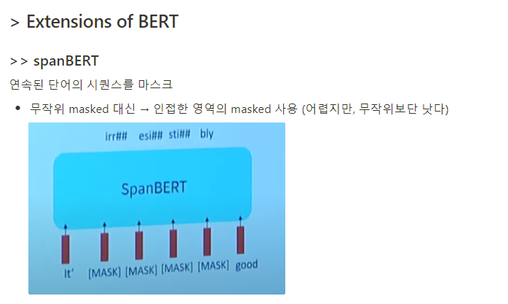
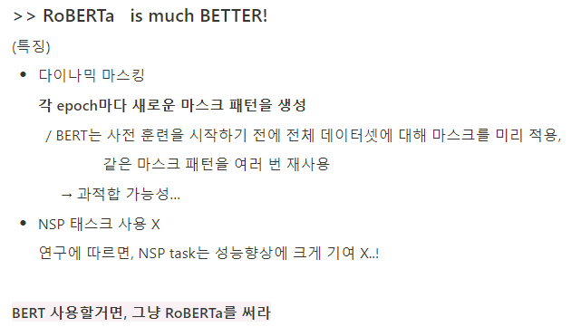
Extensions of BERT

Slide 5
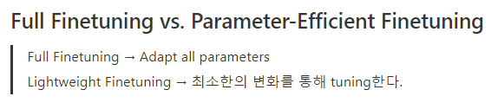
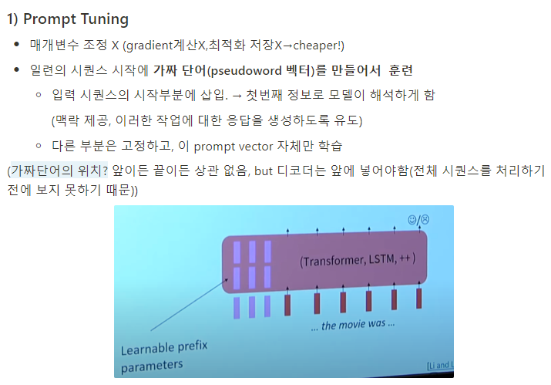

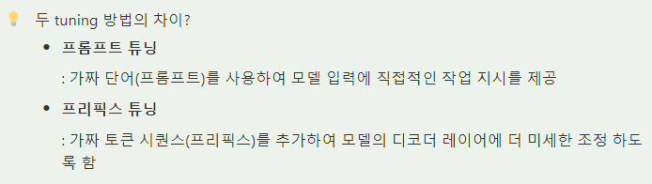
Fine tuning

Slide 6
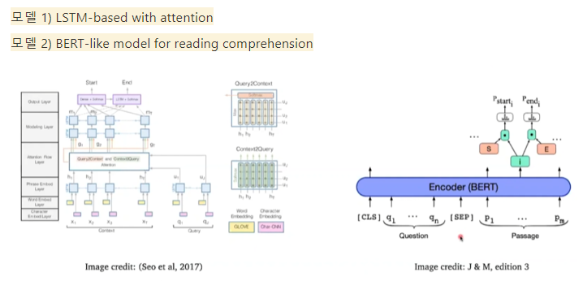
QA task

Slide 7
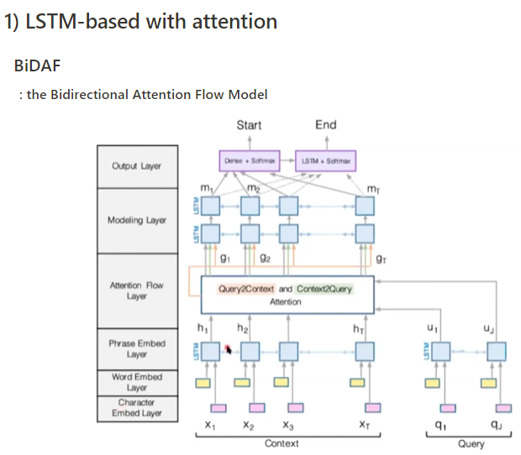
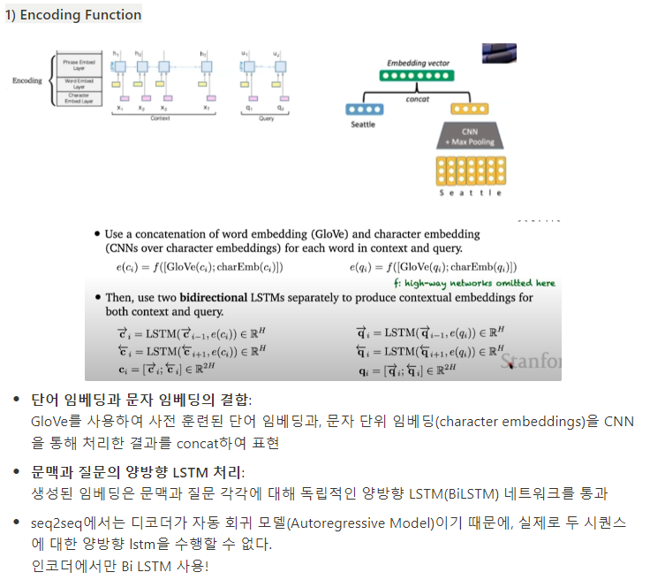
QA task

Slide 8
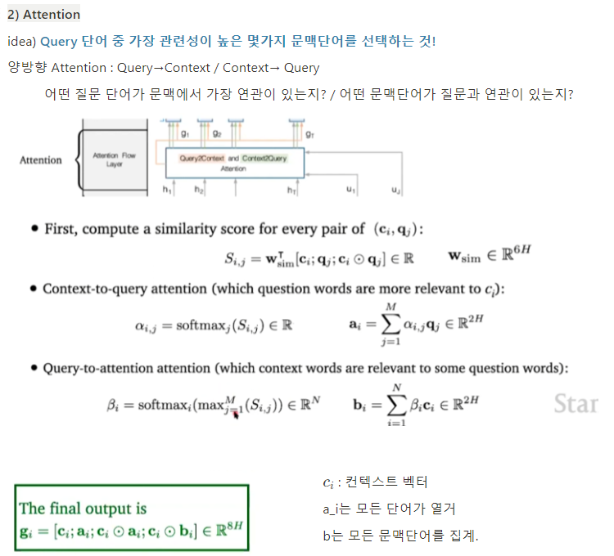
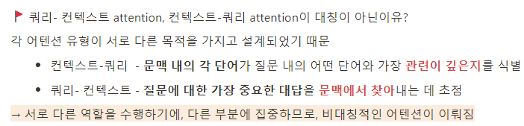
QA task
컨텍스트 단어의 중요성을 측정하기 위해 softmax 안에서 max를 사용

Slide 9
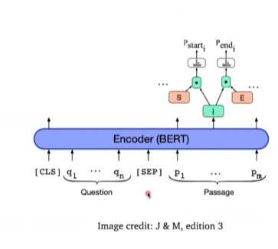
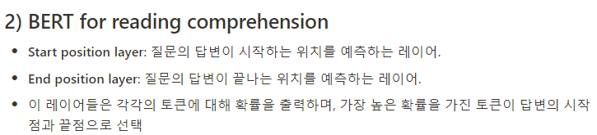
QA task

Slide 10
1-2주차 내용
발전시키기
Notes:
안녕하십니까
저는 서경대학교 컴퓨터공학과에 재학 중인 유하영입니다.
제가 소개 드릴 프로젝트는 졸업작품으로 진행한 것이며
2023년 8월부터 11월까지 약 4개월간 제작하였습니다.
본 프로젝트는 자연어 처리를 기반으로 하여 인간의 심리적 특성을 16가지 성격 유형으로 분류하는 MBTI 검사의 새로운 지표를// 제시하는 것을 목표로 합니다./

Slide 11
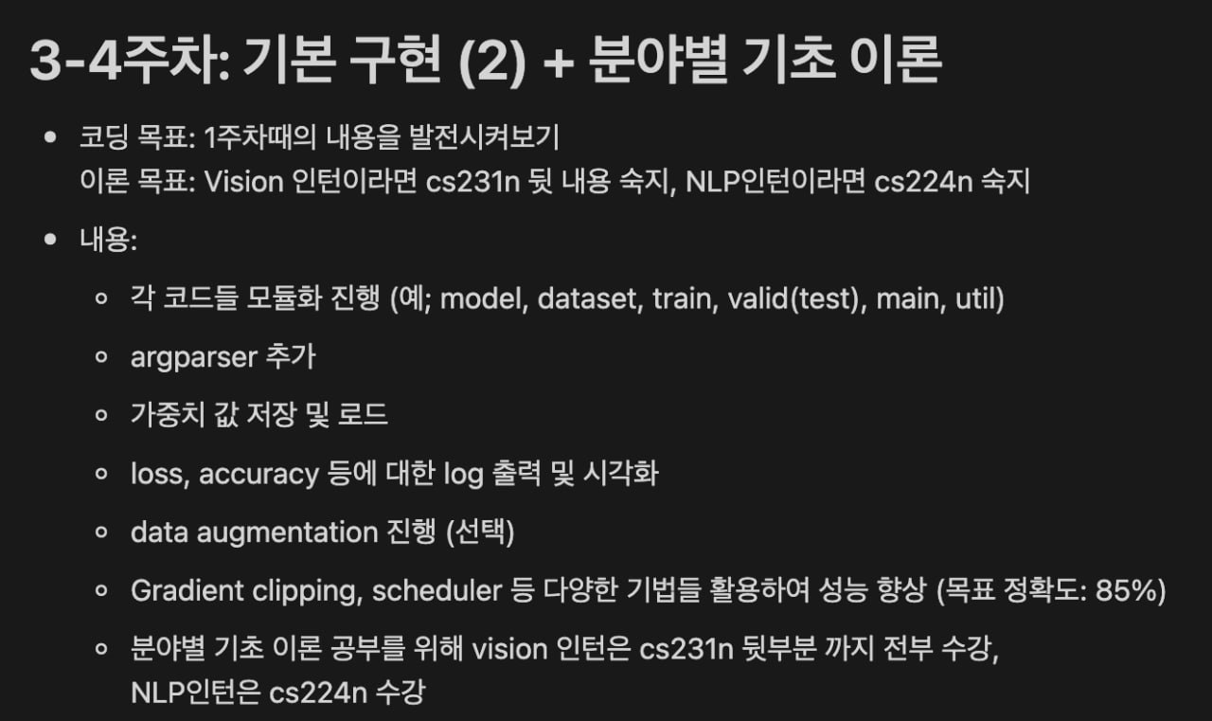
목표

Slide 12
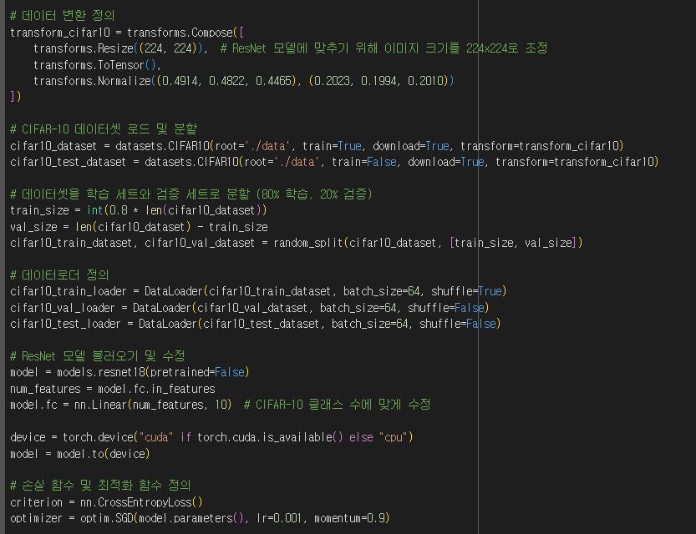
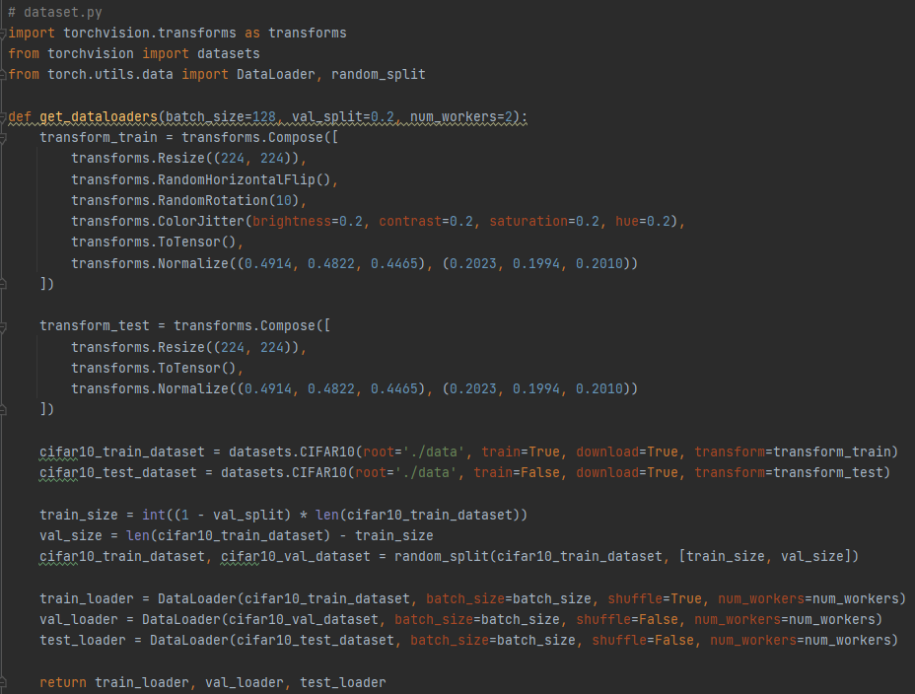
코드 모듈화 – dataset.py

Slide 13
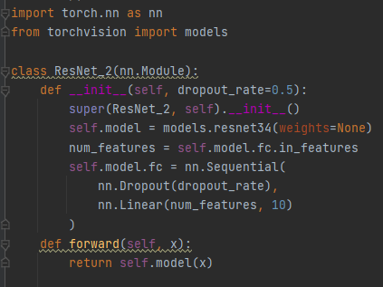
코드 모듈화 – model.py

Slide 14
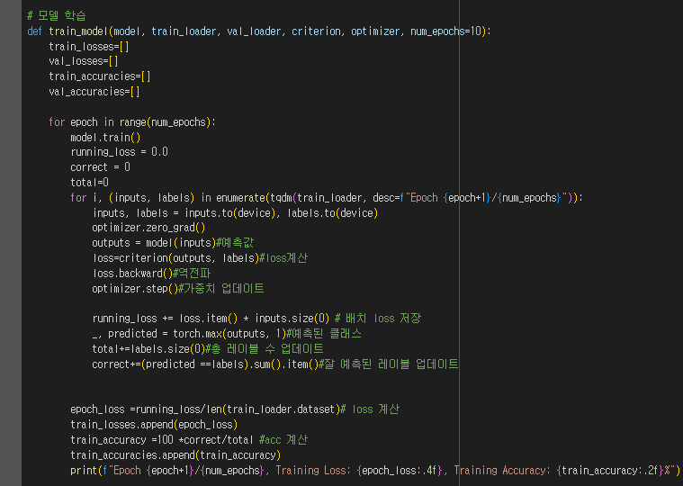
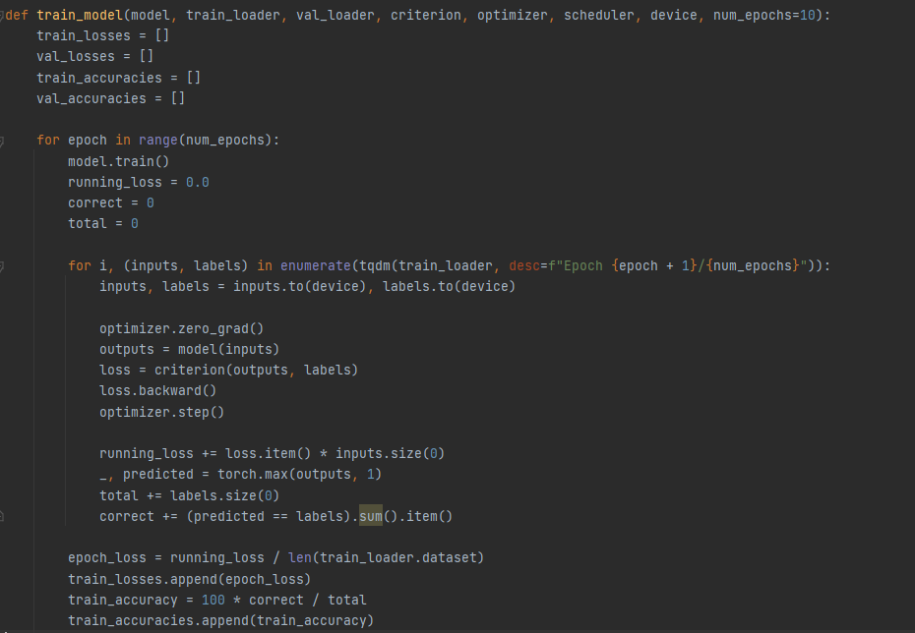
코드 모듈화 – train.py

Slide 15
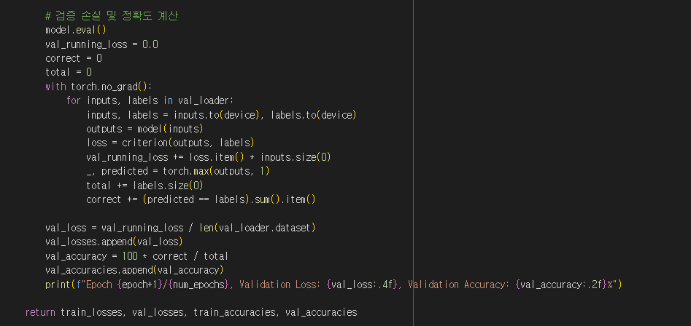
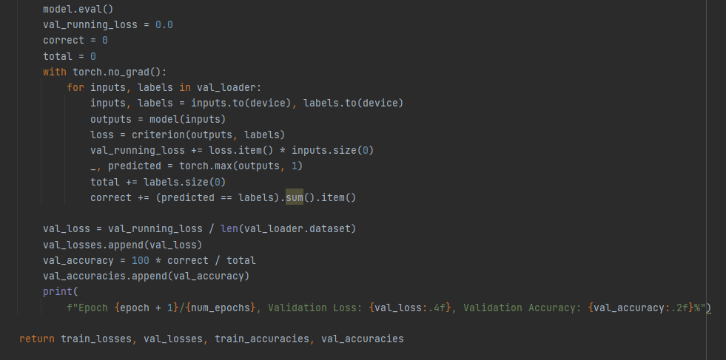
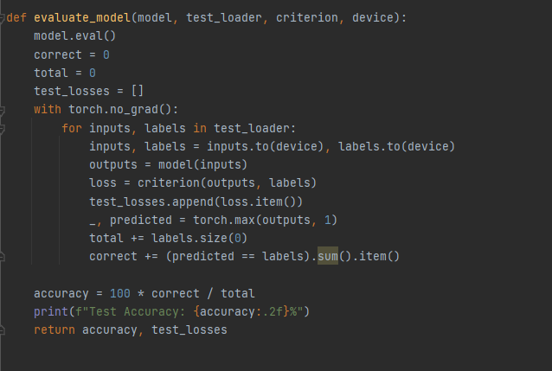
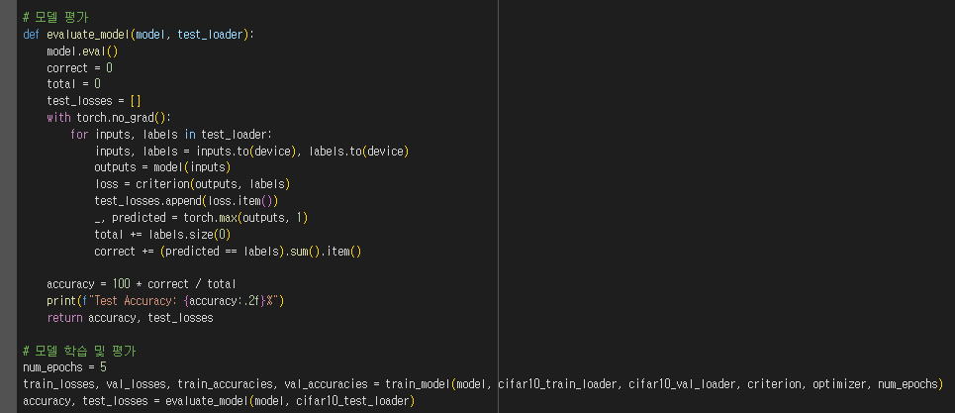
코드 모듈화 – train(val).py

Slide 16
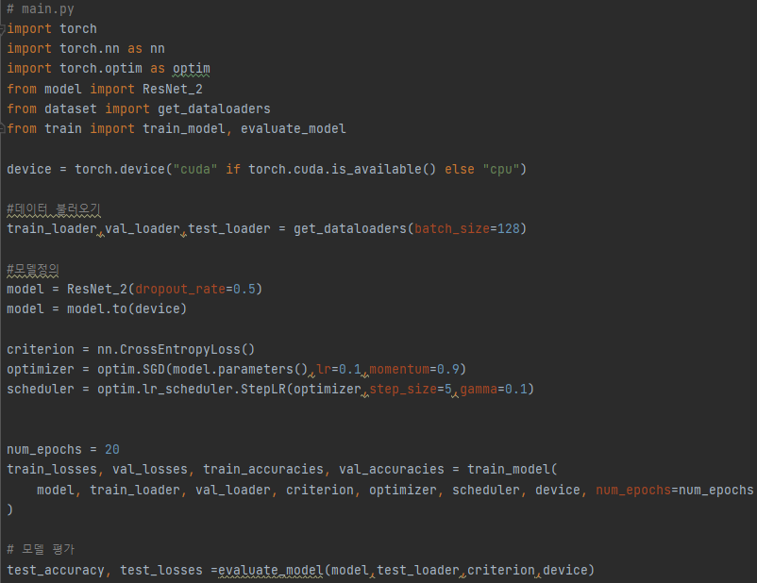
코드 모듈화 – main.py

Slide 17
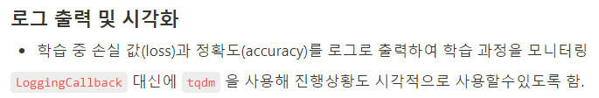

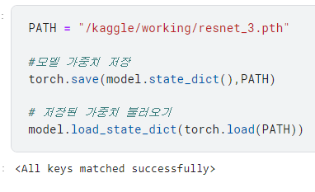
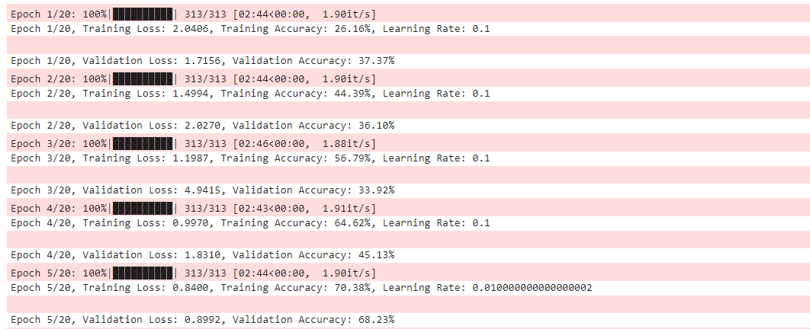
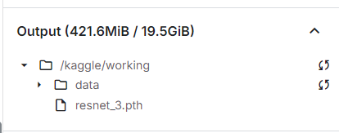
다양한 기법 적용

Slide 18
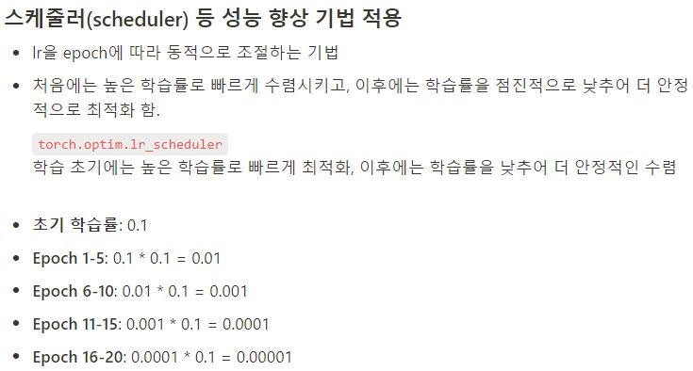

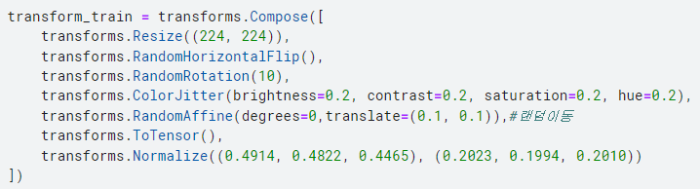
다양한 기법 적용

Slide 19
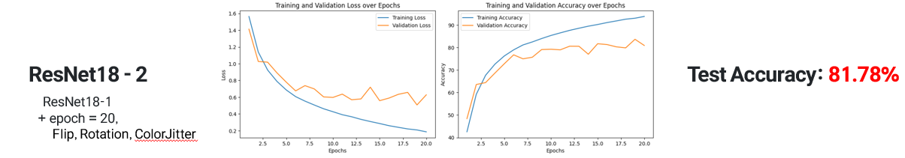
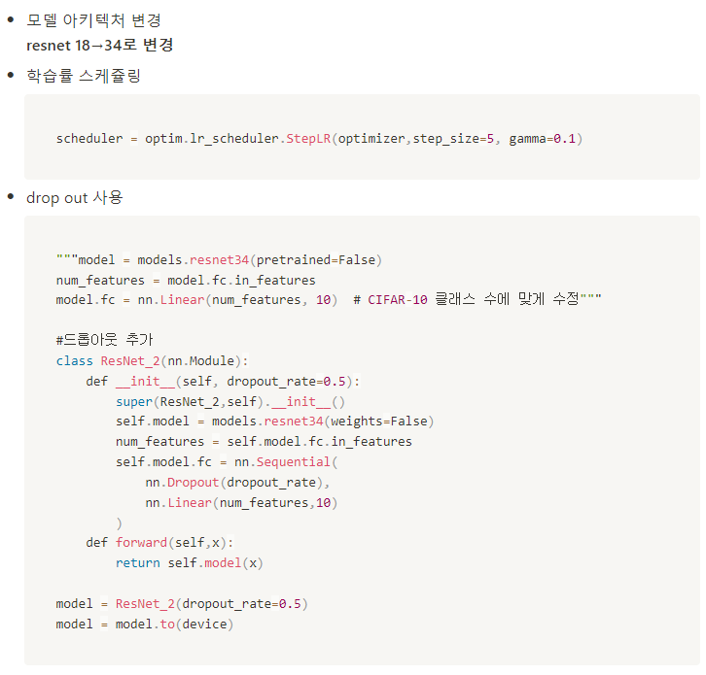
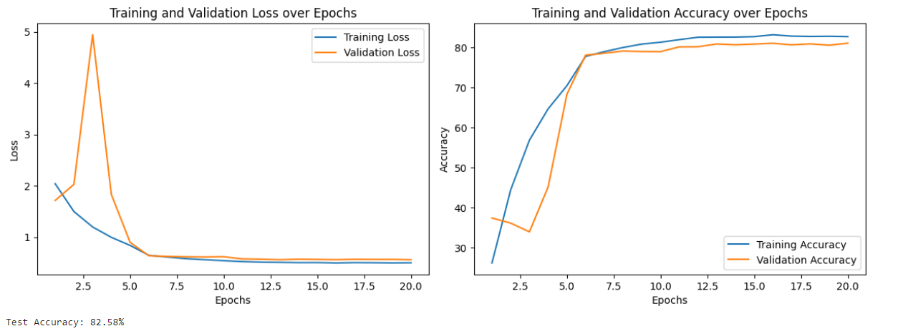
성능 개선
Test Accuracy: 82.58%

